Slide 1
TD RD 02 — Question de recherche
Université de Mostaganem — Dr. Madani BELACEL
Durée : 1h30 (90 min) | BELACEL Madani
TD RD 02 • Diapositive 1/10
Notes:
TD 02 : Stratégie documentaire
Module RD
Dr. BELACEL Madani — Université de Mostaganem
Année 2026-2027

Slide 2

Déroulement TD — 1h30
Université de Mostaganem — Dr. Madani BELACEL
⏱️ Accueil : 5 min
⏱️ Ex.1 Thème : 15 min
⏱️ Ex.2 Question : 18 min
⏱️ Ex.3 Sous-questions : 18 min
⏱️ Ex.4 Grille : 18 min
TD RD 02 • Diapositive 2/10
Notes:
TD 02 — Diapo 2/10
Stratégie documentaire
Bases de données, moteurs, mots-clés, opérateurs booléens

Slide 3
Exercice 1 (15 min)
Université de Mostaganem — Dr. Madani BELACEL
1️⃣ Énoncé polycopié TD
1️⃣ Travail guidé
1️⃣ Corrigé détaillé
TD RD 02 • Diapositive 3/10
Notes:
TD 02 — Diapo 3/10
Stratégie documentaire
Bases de données, moteurs, mots-clés, opérateurs booléens

Slide 4
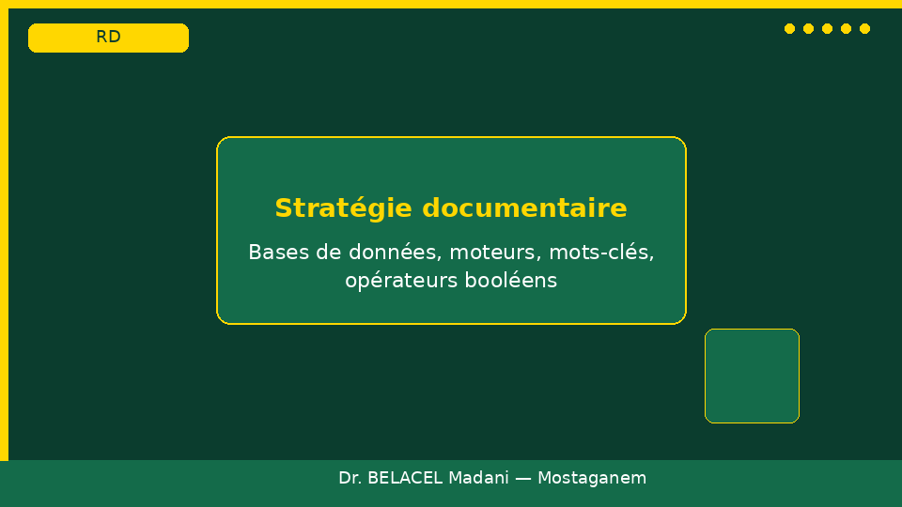
Exercice 2 (18 min)
Université de Mostaganem — Dr. Madani BELACEL
2️⃣ Énoncé polycopié TD
2️⃣ Travail guidé
2️⃣ Corrigé détaillé
TD RD 02 • Diapositive 4/10
Notes:
TD 02 — Diapo 4/10
Stratégie documentaire
Bases de données, moteurs, mots-clés, opérateurs booléens

Slide 5
Exercice 3 (18 min)
Université de Mostaganem — Dr. Madani BELACEL
3️⃣ Énoncé polycopié TD
3️⃣ Travail guidé
3️⃣ Corrigé détaillé
TD RD 02 • Diapositive 5/10
Notes:
TD 02 — Diapo 5/10
Stratégie documentaire
Bases de données, moteurs, mots-clés, opérateurs booléens

Slide 6

Exercice 4 (18 min)
Université de Mostaganem — Dr. Madani BELACEL
4️⃣ Énoncé polycopié TD
4️⃣ Travail guidé
4️⃣ Corrigé détaillé
TD RD 02 • Diapositive 6/10
Notes:
TD 02 — Diapo 6/10
Stratégie documentaire
Bases de données, moteurs, mots-clés, opérateurs booléens

Slide 7
Exercice 5 (16 min)
Université de Mostaganem — Dr. Madani BELACEL
5️⃣ Énoncé polycopié TD
5️⃣ Travail guidé
5️⃣ Corrigé détaillé
TD RD 02 • Diapositive 7/10
Notes:
TD 02 — Diapo 7/10
Stratégie documentaire
Bases de données, moteurs, mots-clés, opérateurs booléens

Slide 8
Grille correction
Université de Mostaganem — Dr. Madani BELACEL
✔️ Protocole 50 %
✔️ Analyse 30 %
✔️ Participation 20 %
TD RD 02 • Diapositive 8/10
Notes:
TD 02 — Diapo 8/10
Stratégie documentaire
Bases de données, moteurs, mots-clés, opérateurs booléens

Slide 9
Livrable
Université de Mostaganem — Dr. Madani BELACEL
📁 Protocole 2 p.
📁 Export Zotero
📁 Questions ?
TD RD 02 • Diapositive 9/10
Notes:
TD 02 — Diapo 9/10
Stratégie documentaire
Bases de données, moteurs, mots-clés, opérateurs booléens

Slide 10
Fin du TD
Université de Mostaganem — Dr. Madani BELACEL
✅ Correction collective
✅ Relire cours PDF
✅ Questions ?
TD RD 02 • Diapositive 10/10
Notes:
TD 02 — Diapo 10/10
Stratégie documentaire
Bases de données, moteurs, mots-clés, opérateurs booléens

